Slide 1
Automate Programabile
== Seminar 9 ==
Anul de studii C3
Săptămâna 9 24 Noeimbrie 2025 13:00 –14:00
ionel.bostan@upit.ro
ionel.bostan@upb.ro

Slide 2
Agenda
Aplicații cu registre de deplasare (Shift Register)
  Recapitulare – modul de lucrul al instrucțiunii BSL
  Utilizarea registrelor de deplasare pentru memorarea atributelor unor piese de pe o bandă transportoare – sistem de control pentru o linie de îmbuteliere;
      Cunoașterea instalației;
      Trasarea diagramei de tranziție a stărilor;
      Implementarea în program Ladder

Slide 3
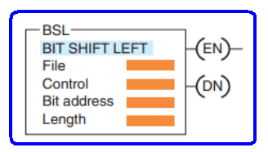
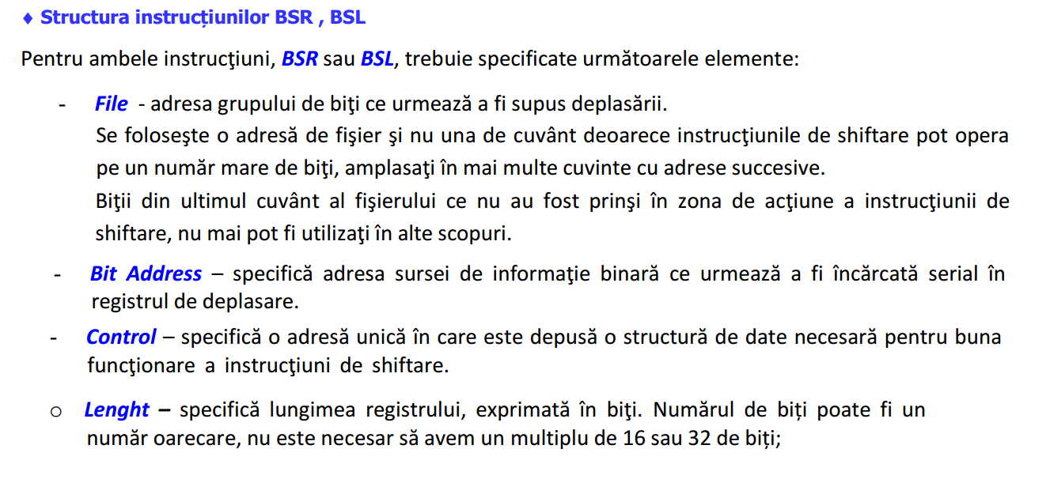
Registre de deplasare
Sistem de control pentru o linie de îmbuteliere
  Utilizarea registrelor de deplasare (BSL)
  Două puncte de lucru comandate simultan;

Slide 4
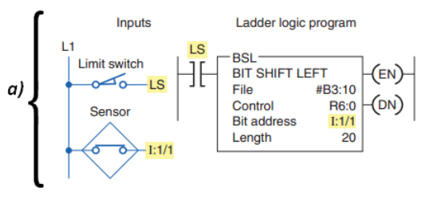
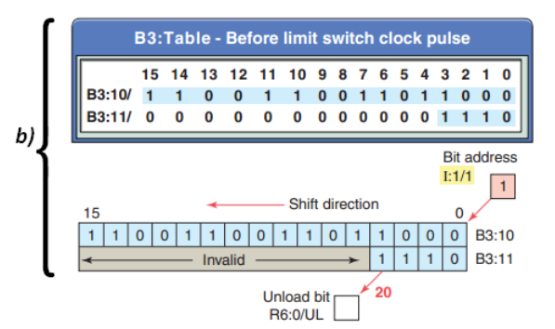
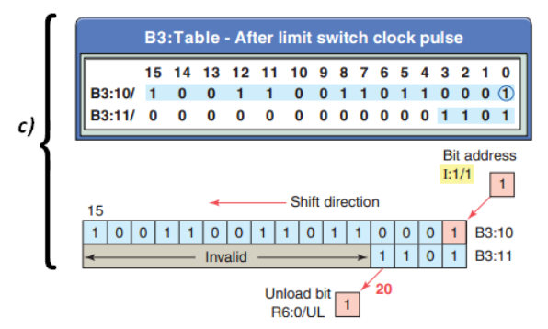
Registre de deplasare

Slide 5
Sistem de control pentru o linie de îmbuteliere

Slide 6
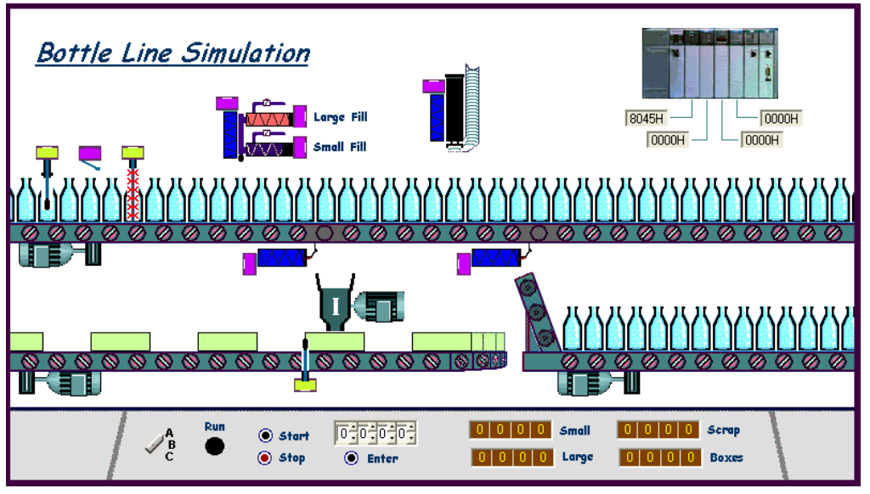
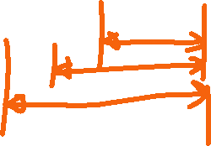






Slide 7


Slide 9
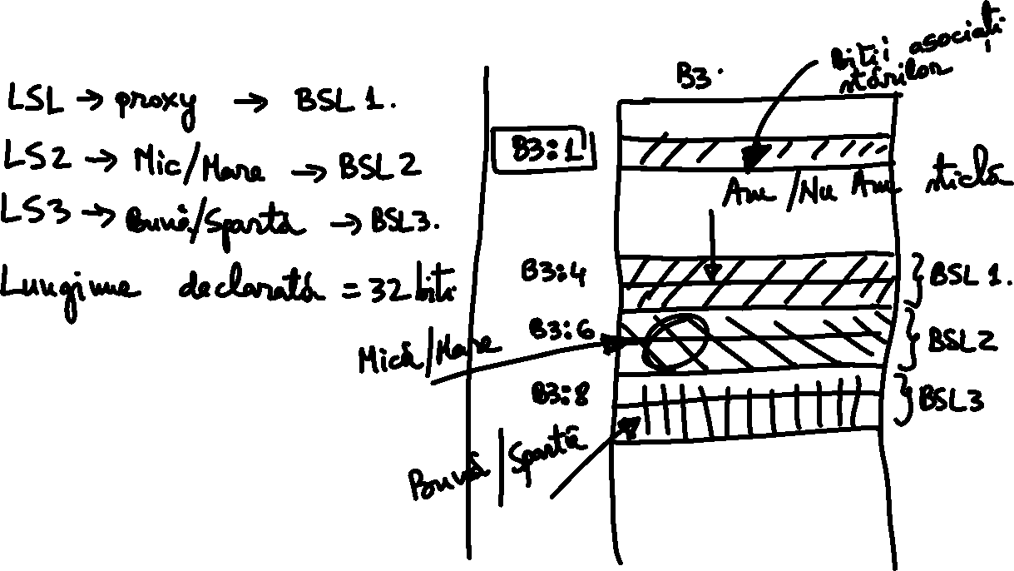

Slide 10
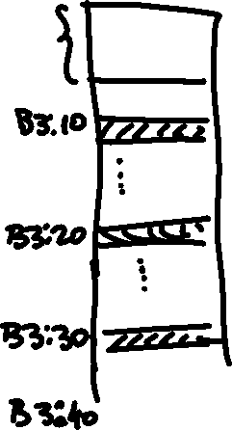
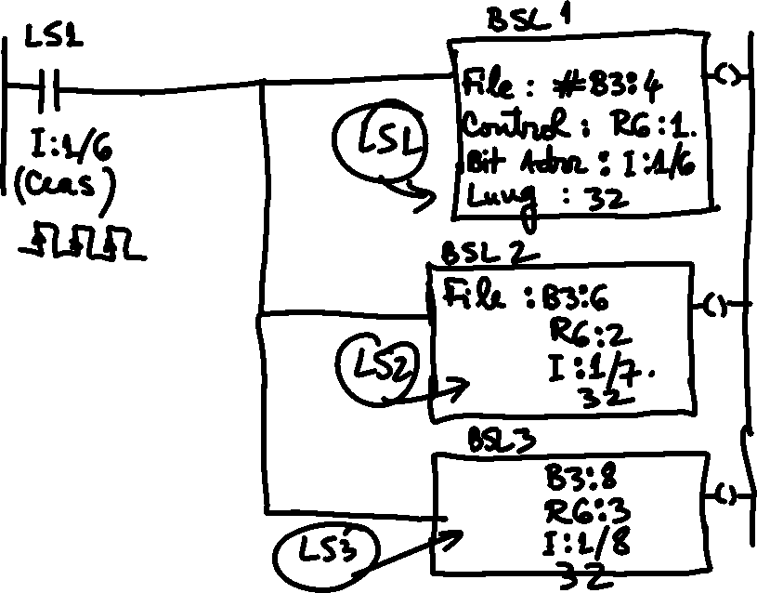

Slide 11
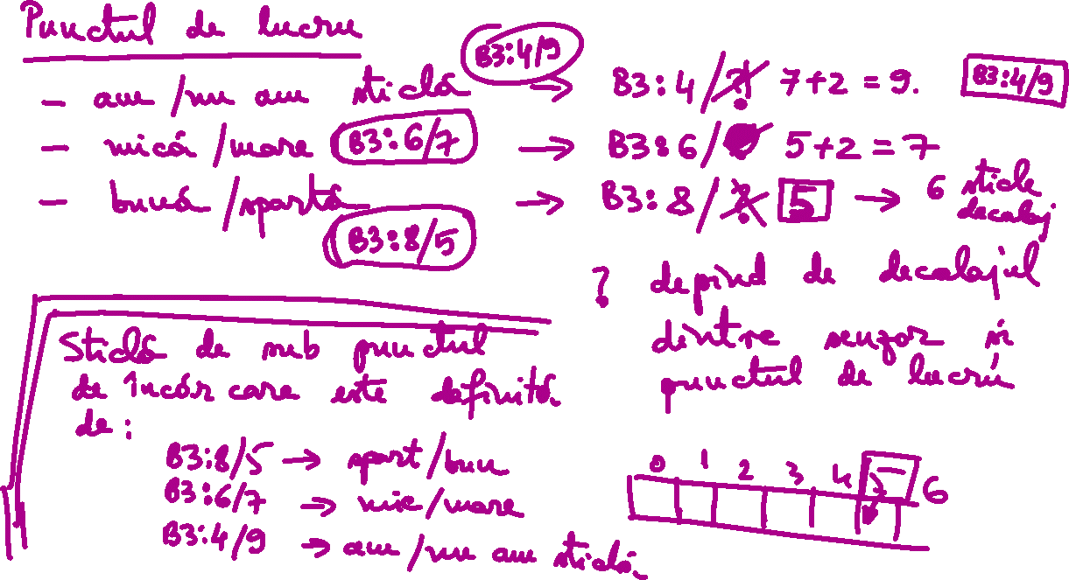



Slide 12

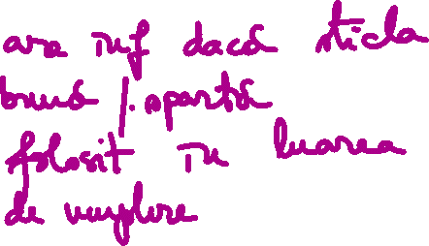



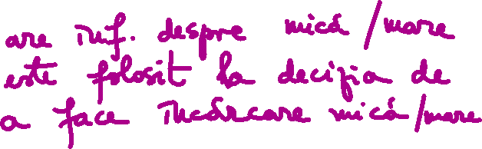





Slide 13
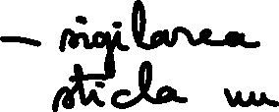













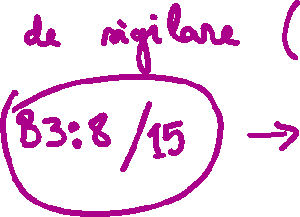
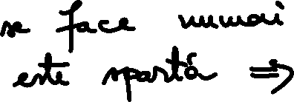












Slide 14
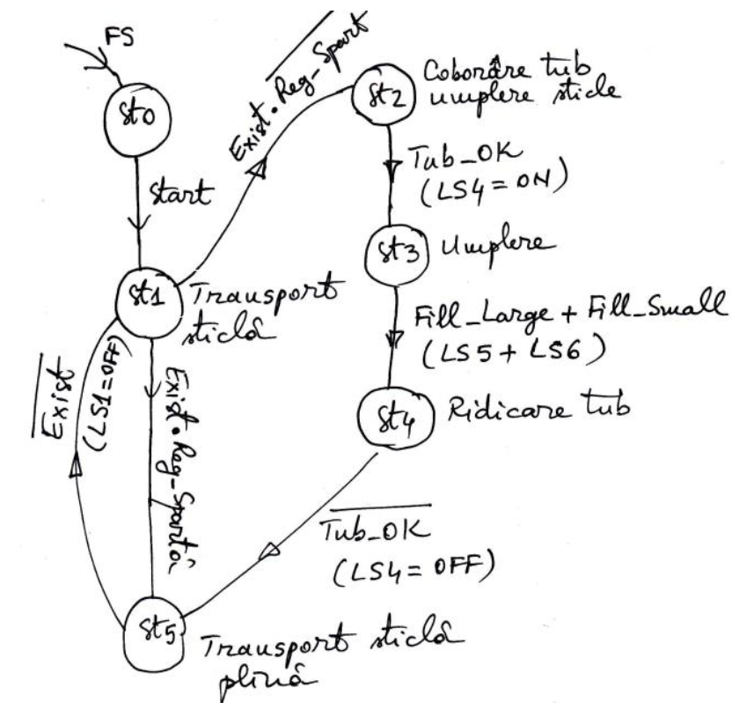

























Slide 15
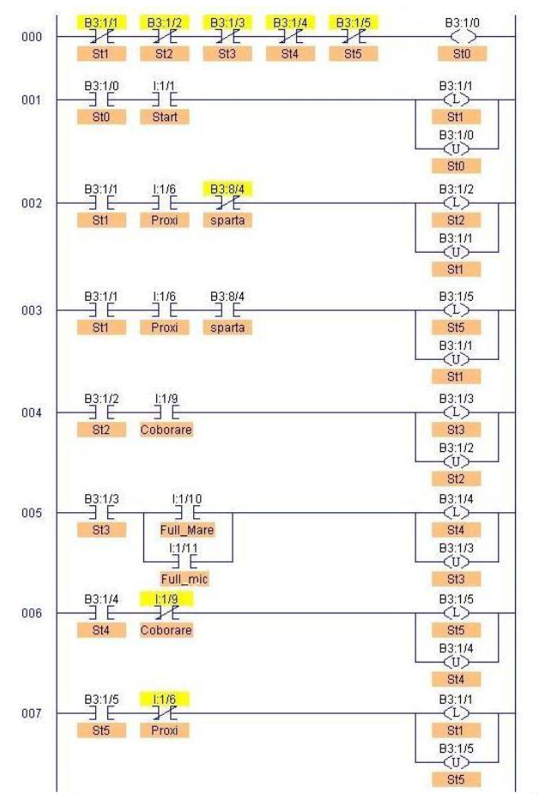
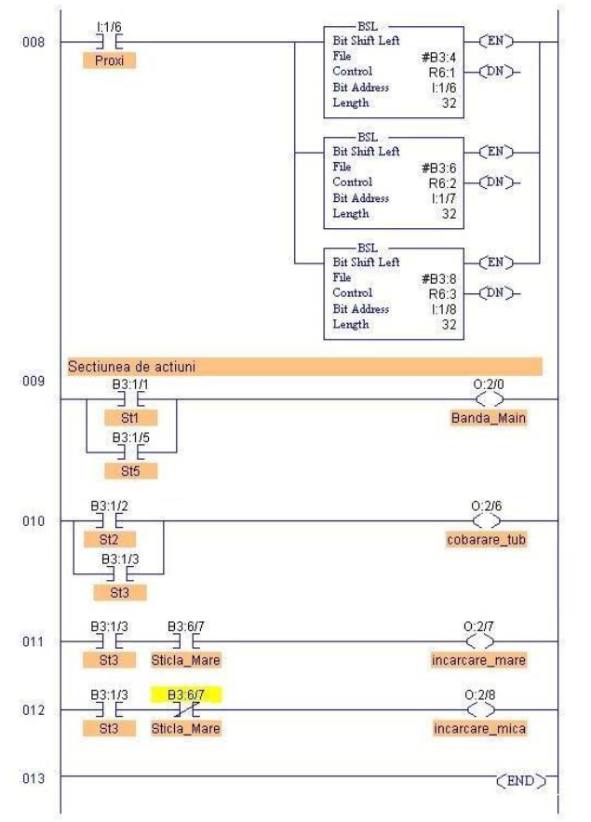






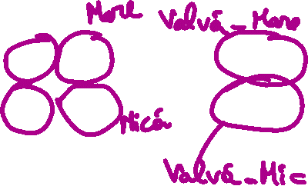






Slide 17






















Modificarea programului pentru realizarea sigilării – Metoda 1 (rămânem cu un singur fir de execuție)

Slide 18

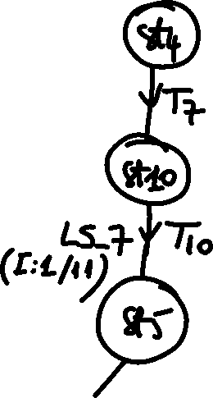











Modificarea programului pentru realizarea sigilării – Metoda 1 (rămânem cu un singur fir de execuție)

Slide 19





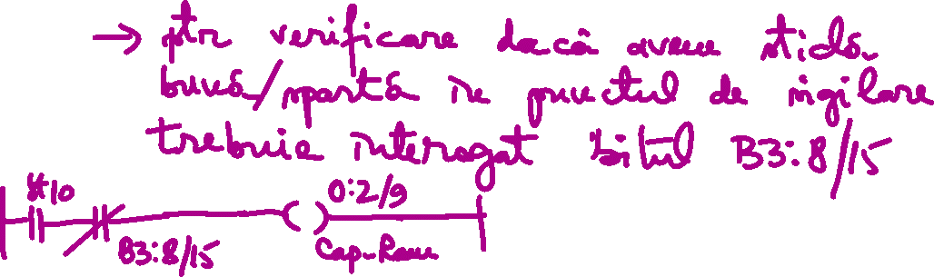











Modificarea programului pentru realizarea sigilării – Metoda 1 (rămânem cu un singur fir de execuție)

Slide 21


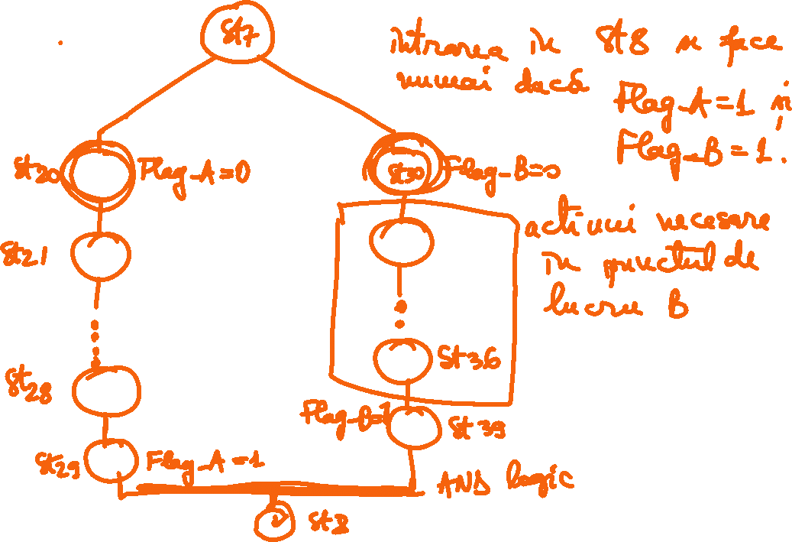




Modificarea programului pentru realizarea sigilării – Metoda 2 (trecem la două fire de execuție)

